Slide 1

17 古诗两首

Slide 2





Slide 3



Slide 4



Slide 5
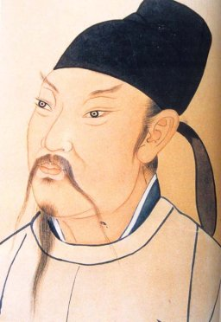

李白，字太白，号青莲居士，被称为 “诗仙”。他一生中写下了
上千首诗歌，其诗风格豪放，想
象丰富，语言流畅，富有积极浪
漫主义精神。诗歌散失不少，今
尚存 900 多首，内容丰富多彩。

Slide 6
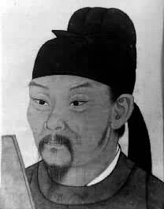
杜甫，字子美，自号少陵野老，
被后人称为 “诗圣”。 杜甫和李白齐
名，世称 “李杜”。他热爱生活，热
爱人民，热爱祖国的大好河山。他
嫉恶如仇，对社会生活中的黑暗现
象都给予批评和揭露。杜甫是伟大的现实主义诗人，
一生写诗一千四百多首。

Slide 7
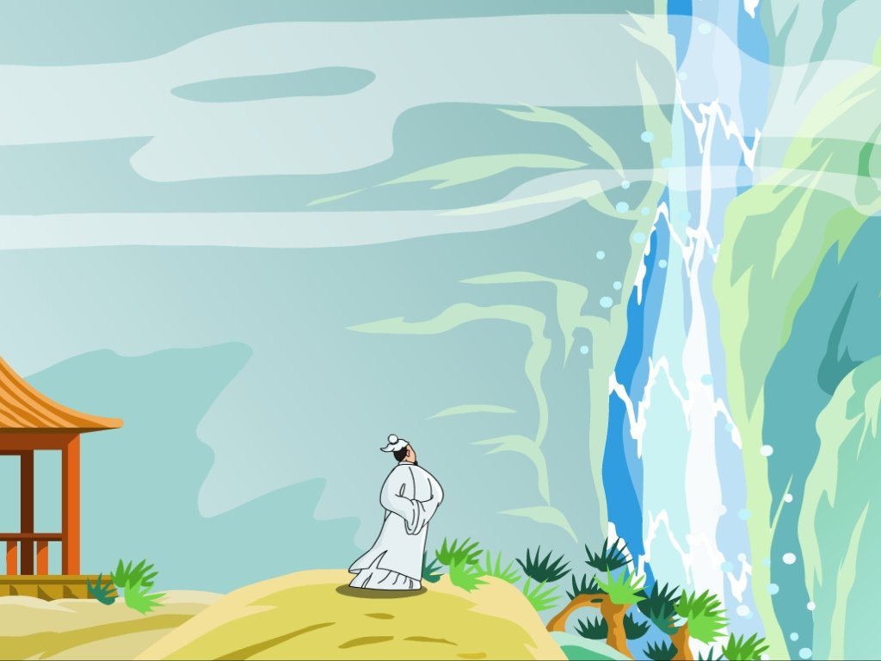
望庐山瀑布
李 白
日照香炉生紫烟，
遥看瀑布挂前川。
飞流直下三千尺，
疑是银河落九天。

Slide 8
诗的大概意思是：在阳光的照射下，庐山的香
炉峰升起紫色的云雾。一条白练似的瀑布从青翠的
山壁间跌落下来，好像一条大河挂在山前。那长长
的瀑布飞快地直往下泻，真让人以为那是银河从九
重天外落了下来。

Slide 9


绝 句
杜 甫
两个黄鹂鸣翠柳，
一行白鹭上青天。
窗含西岭千秋雪，
门泊东吴万里船。

Slide 10


两个黄鹂鸣翠柳，

Slide 11

一行白鹭上青天。

Slide 12

窗含西岭千秋雪，

Slide 13
门泊东吴万里船。

Slide 14
早发白帝城
李 白
朝辞白帝彩云间，
千里江陵一日还。
两岸猿声啼不住，
轻舟已过万重山。

Slide 15
赠 汪 伦
李 白
李白乘舟将欲行，
忽闻岸上踏歌声。
桃花潭水深千尺，
不及汪伦送我情。

Slide 16
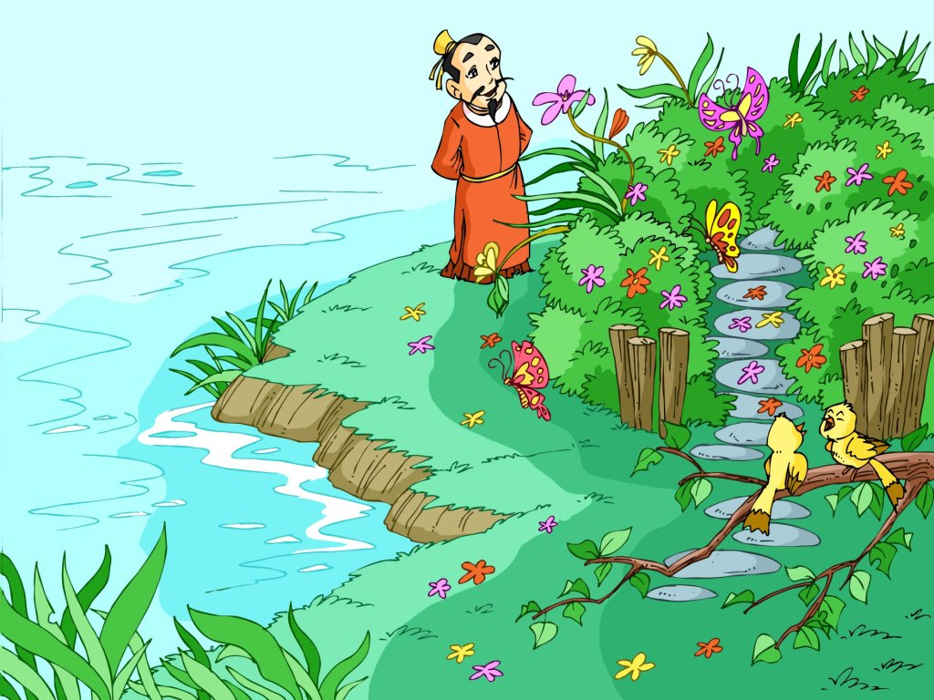
江畔独步寻花
杜甫
黄四娘家花满蹊，
千朵万朵压枝低。
留连戏蝶时时舞，
自在娇莺恰恰啼。

Slide 17
绝 句
杜甫
迟日江山丽，
春风花草香。
泥融飞燕子，
沙暖睡鸳鸯。

